Slide 1
TRƯỜNG ĐẠI HỌC THỦY LỢI – KHOA CÔNG NGHÊ THÔNG TIN
BÀI TẬP LỚN
HỌC PHẦN: HỌC MÁY
Đề 3: ID3 và phân tích thành phần chính PCA
Bài toán thực tế: Dự đoán chất lượng sữa
Giáo viên hướng dẫn: TS. Nguyễn Thị Kim Ngân
Nhóm sinh viên thực hiện-Nhóm 6:
+Nguyễn Thị Mây, 2051063448
+Nguyễn Thị Tươi, 2051063585
+Nguyễn Hồng Thương, 2051063623

Slide 2

Phân chia công việc
Tên thành viên | Công việc
Nguyễn Thị Mây | Tìm hiểu thuật toán, tìm dữ liệu huấn luyện, viết trương trình, viết báo cáo.
Nguyễn Thị Tươi | Tìm hiểu thuật toán, viết báo cáo, làm PowerPoint
Nguyễn Hồng Thương | Tìm hiểu thuật toán, viết báo cáo, làm PowerPoint.

Slide 3
1. giới thiệu về học máy
Phần 1: Tổng quan
Machine learning là 1 ứng dụng của trí tuệ nhân tạo cung cấp cho các hệ thống khả năng tự học dựa trên dữ liệu mà không cần lập trình rõ ràng, máy có thể tự dự đoán hoặc đưa ra quyết định mà không cần lập trình.
Các ứng dụng phổ biến của machine learning:
Tự động phân loại
Ứng dụng trong các mạng xã hội.
Nhận diện hình ảnh.
Chăm sóc sức khỏe.
Tài chính.

Slide 4
Học có giám sát
- Dữ liệu học có đầu vào và đầu ra tương ứng với đầu vào đó. Mô hình được huấn luyện bằng cách giảm thiểu sai số lỗi (loss) của các dự đoán tại các vòng lặp huấn luyện.
Ưu điểm:
cho phép thu thập dữ liệu và tạo ra dữ liệu đầu ra từ những kinh nghiệm trước đó.
Giúp tối ưu hóa các tiêu chí hiệu suất với sự trợ giúp của kinh nghiệm.
ML có giám sát giúp giải quyết nhiều loại vấn đề tính toán trong thế giới thực.
Nhược điểm:
Phân loại dữ liệu lớn có thể là một thách thức.
Đào tạo cho việc học có giám sát cần rất nhiều thời gian tính toán, vì vậy, nó đòi hỏi rất nhiều thời gian.

Slide 5
Học không có giám sát
- Dữ liệu học chỉ bao gồm đầu vào mà không có đầu ra. Mô hình sẽ được huấn luyện cách để tìm cấu trúc hoặc mối quan hệ giữa các đầu vào.
Ưu điểm:
Sử lý dữ liệu không có nhãn
Nhược điểm:
Ít chính xác
Tính toán phức tạp

Slide 6
2.1. Thuật toán ID3 (Iterative Dichotomiser 3)
2. Phương pháp học máy
Mục đích của phương pháp:
Tạo ra cây quyết định bằng cách sử dụng hàm “entropy” làm thước đo.
Input: Là một tập dữ liệu đã được gán nhãn.
Output: là cây quyết định

Slide 7

B1: tính entropy trên toàn bộ tập S
H(S) : entropy trên toàn bộ tập dữ liệu S
S: tập dữ liệu huấn luyện(gồm cả x và y)
N: tổng số mẫu dữ liệu huấn luyện
Nc: số các mẫu dữ liệu trong tập S đc gán nhãn c
C: tổng số nhãn khác nhau trong tập S
c: chỉ số của nhãn dữ liệu
Các bước thực hiện của thuật toán ID3

Slide 8

B2: Tính entropy của thuộc tính x trên tập S
x: là thuộc tính đang xét
K: số giá trị của thuộc tính đó
m_{k}: số mẫu có thuộc tính x và có giá trị là k
S_{k}: tập các mẫu sao cho thuộc tính x có giá trị là k
H(S_{k}): entropy trên tập dữ liệu trong S có thuộc tính là x và có giá trị k
Các bước thực hiện của thuật toán ID3

Slide 9


B3: tính information gain trên thuộc tính x
Thay vì tìm thuộc tính có information gain cao nhất thì ta tìm thuộc tính có entropy nhỏ nhất
B4: Chia dữ liệu vào các nút con tương ứng với các giá trị của thuộc tính được chọn, thực hiện lặp tìm ra thuộc tính tốt nhất trong tập dữ liệu mới.
Các bước thực hiện của thuật toán ID3

Slide 10
Điều kiện dừng
TH1: nếu tất cả các mẫu trong node con thuộc cùng 1 lớp C (entropy=0) thì node đó đc gán nhãn C
TH2: nếu node con là rỗng (không có dữ liệu) thì node đó sẽ đc gán = nhãn phổ biến nhất trong tập S
TH3: nếu không còn thuộc tính nào để phân chia (các thuộc tính đều đc xét hết) -> node lá đó sẽ đc gán = nhãn phổ biến nhất

Slide 11
2.2) Phương pháp thành phần chính (PCA)
Mục đích của phương pháp: Tìm một hệ trực chuẩn mới sao cho trong hệ này, các thành phần quan trọng nhất nằm trong K thành phần đầu tiên.
Input: tập thuộc tính, số thành phần chính muốn giữ lại.
Output: tập thuộc tính mới sau khi loại bỏ các thuộc tính ít quan trọng.

Slide 12




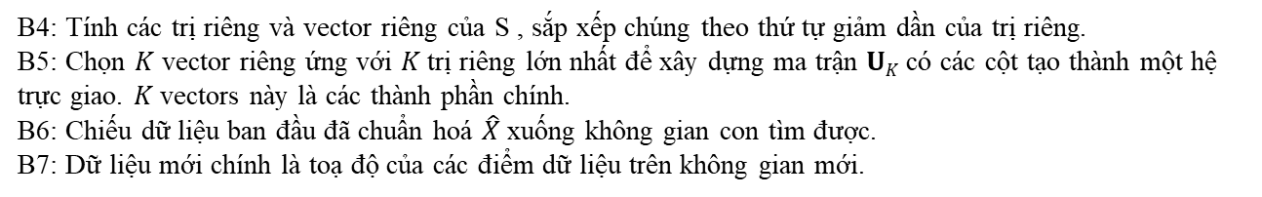
Các bước thực hiện của thuật toán
B1: Tính vector kỳ vọng của toàn bộ dữ liệu:
B2: Trừ mỗi điểm dữ liệu đi vector kỳ vọng của toàn bộ dữ liệu:
B3: Tính ma trận hiệp phương sai S:
B4: Tính các trị riêng và vector riêng của S , sắp xếp chúng theo thứ tự giảm dần của trị riêng.
B5: Chọn 𝐾 vector riêng ứng với 𝐾 trị riêng lớn nhất để xây dựng ma trận 𝐔_{𝐾} có các cột tạo thành một hệ trực giao. 𝐾 vectors này là các thành phần chính.
B6: Chiếu dữ liệu ban đầu đã chuẩn hoá $\hat{X}$ xuống không gian con tìm được.
B7: Dữ liệu mới chính là toạ độ của các điểm dữ liệu trên không gian mới.

Slide 13
3.Mô tả bài toán
Tóm tắt công việc thực hiện của bài toán:
- Đọc tập dữ liệu của bài toán
- Chia dữ liệu thành 2 phần: 70% cho tập train, 30% cho tập test
- sử dụng phương pháp phân tích thành phần chính (PCA) kết hợp với thuật toán ID3 để tìm mô hình tốt cho bài toán phân lớp.
-Tạo giao diện form cho phép người dùng dự đoán nhãn. Trên form sử dụng textbox để nhập thông tin từ các trường. Thao tác click sẽ hiển thị kết quả dự đoán của các mô hình.
Tên bài toán: Dự đoán chất lượng sữa.
Mục đích của bài toán: dự đoán chất lượng sữa khi biết các thông tin liên quan.
Input:
-pH
-Nhiệt độ
-Hương vị
-mùi
-chất béo
-Độ trong của sữa
-Màu sữa
Output: Chất lượng (high/low)

Slide 14
Phần 2: Thực nghiệm
1.Mô tả dữ liệu bài toán
Số lượng vector dữ : 685
Mỗi vector dữ liệu gồm 7 thông tin: pH, Nhiệt độ, Hương vị, mùi, chất béo, Độ trong của sữa, Màu sữa.
Nhãn lớp của dữ liệu là chất lượng sữa, mỗi vector dữ liệu sẽ tương ứng với 1 giá trị chất lượng sữa (high/low).

Slide 15
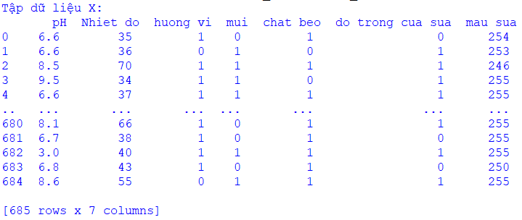
Tập dữ liệu X [7,685]
- là 1 ma trận dữ liệu đầu vào với mỗi hàng của X là 1 vector dữ liệu gồm các thông tin: pH, Nhiệt độ, Hương vị, mùi, chất béo, Độ trong của sữa, Màu sữa.

Slide 16
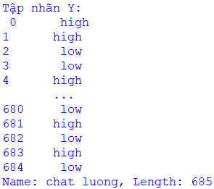
Nhãn lớp Y
-Nhãn lớp Y là 1 vector có số dòng là 685 và có 1 cột là “chất lượng”.

Slide 17
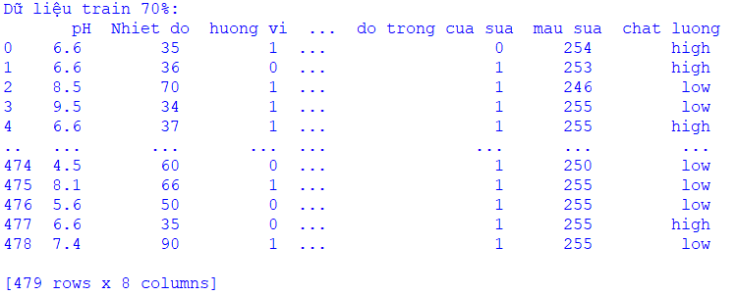
Chia tập dữ liệu
- Chia tập dữ liệu thành 2 phần: 70% dùng để huấn luyện mô hình, 30% dùng để kiểm tra sự phù hợp của mô hình.
70% Dữ liệu sd để huấn luyện:

Slide 18
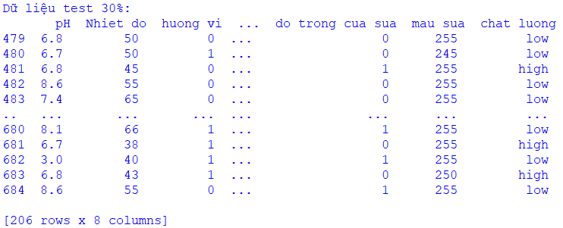
Chia tập dữ liệu
30% Dữ liệu sd để kiểm tra sự phù hợp của mô hình:

Slide 19
Bước 1: Dùng phương pháp Phân tích thành phần chính để lựa chọn tập các thuộc tính tốt nhất cho bài toán. Từ tập training data và test data ban đầu, sử dụng các thành phần chính tốt nhất đã chọn để tạo ra tập training data và test data mới.
Bước 2: Dùng phương pháp học máy ID3 để xây dựng mô hình và đánh giá mô hình trên tập dữ liệu mới.
2. Mô tả cách giải bài toán bằng phương pháp
học máy

Slide 20
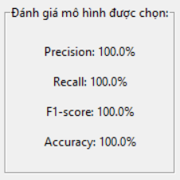
3. Đánh giá mô hình
Mô hình tốt do có tỉ lệ dự đoán đúng là 100%.

Slide 21
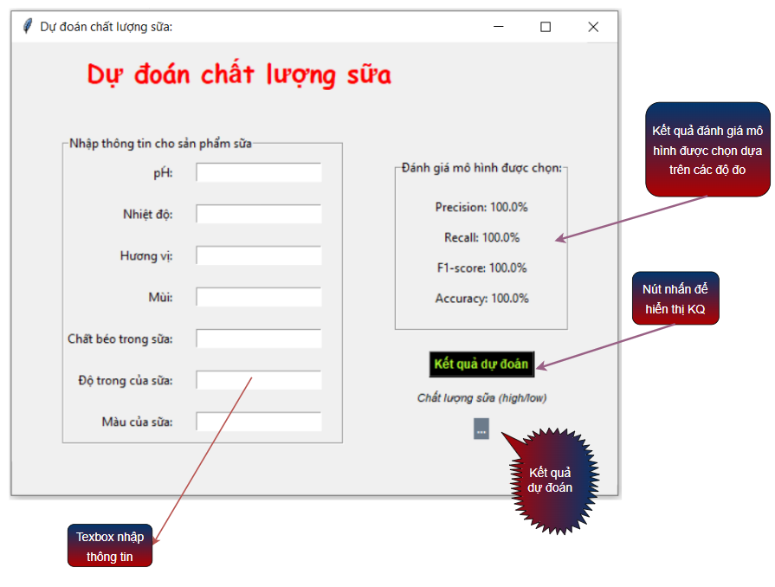
4. Mô tả các chức năng của chương trình

Slide 22


